Slide 1
PRESENTATION
Project
- Sweet Reaper
2016.07.11 DGA. Team - Dev

Slide 2
Project Sweet Reaper - Synopsis
가제는 진짜 제목이 되었습니다.
강렬한 액션을 보여줄 수 있는 캐릭터 RPG 게임을 구성합니다.
캐릭터를 쿼터뷰 시점으로 바라보며 마우스 위치 지정에 따라 캐릭터를 움직이고 게임을 플레이 합니다.
캐릭터는 주둔지를 기점으로 활동하며
인스턴스 던전을 탐험하여 성장합니다.
Team - Dev

Slide 3
Project Sweet Reaper – Standard flow
튜토리얼
채집 / 제작 시스템
주둔지
퀘스트 수락 / 완료
시스템
주둔지 / 던전 간 이동은
Scene의 전환으로 구현
인스턴스 던전 입장
인스턴스
던전
Team - Dev

Slide 4
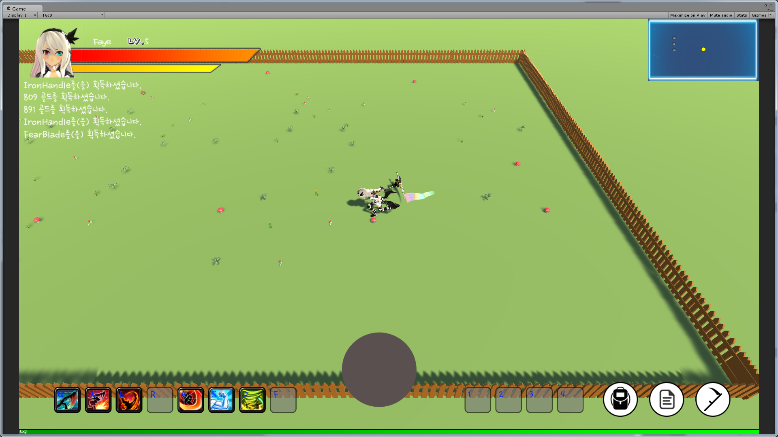

Project Sweet Reaper – Character Move
클릭한 곳으로 움직인다!
Click !
드래그 하는 경우 해당 위치로 계속 이동!
Team - Dev

Slide 5
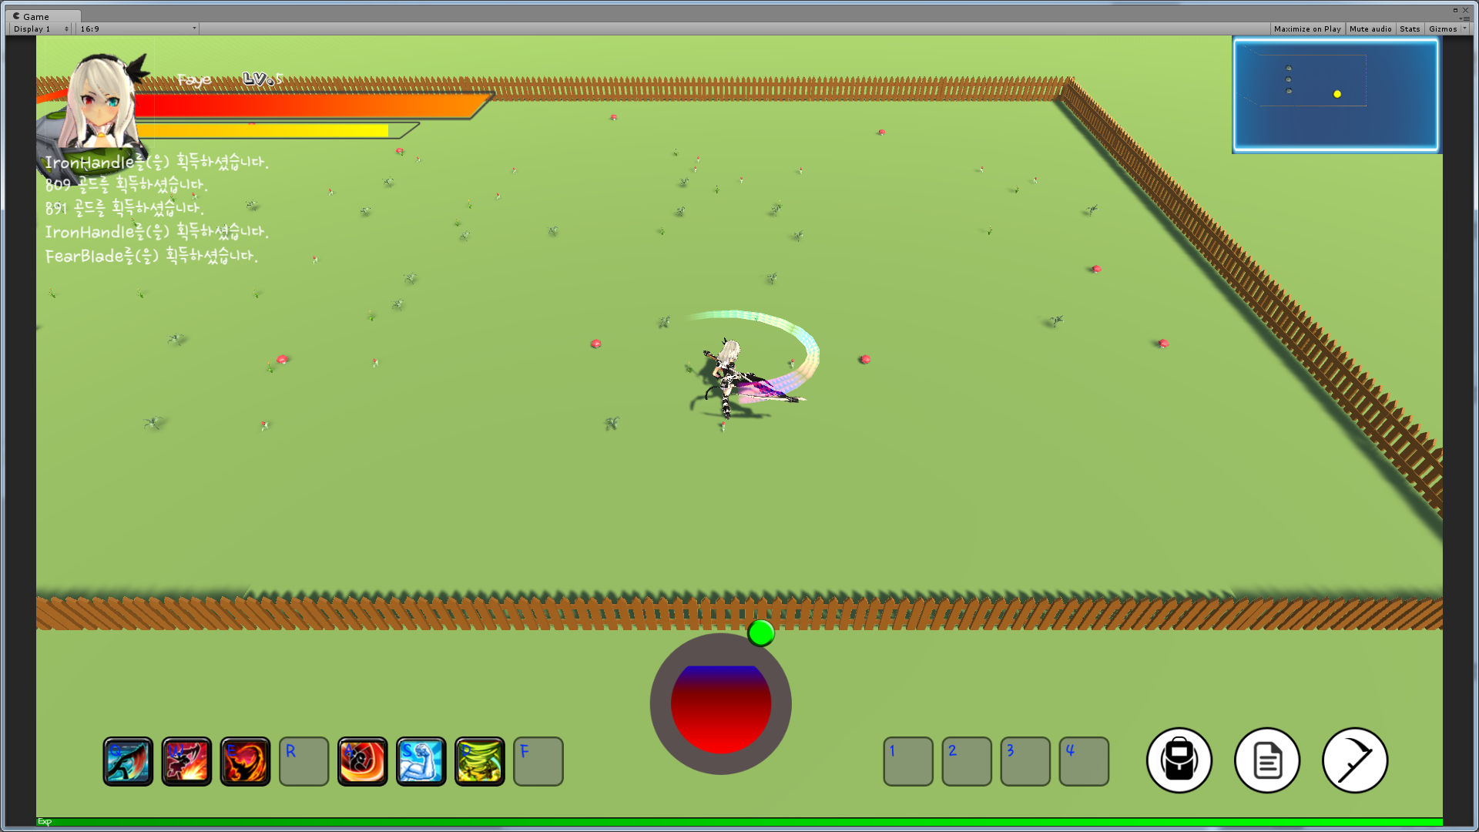
Project Sweet Reaper – Skill Chain
키보드 입력에 따라
캐릭터가 바라보고 있는 방향으로
스킬을 시전합니다.
입력시간 중 추가 시전!
Team - Dev

Slide 6
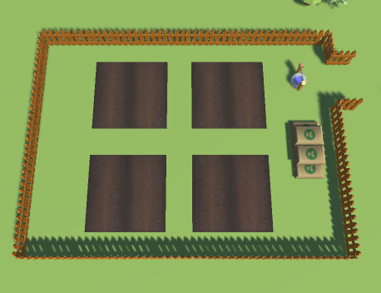
Project Sweet Reaper - Crafting
○ 주둔지에 작물을 재배 가능한 농장이 있고 일정 시간 단위로 작물이 자라남
(종류는 랜덤)
○ 낚시와 마찬가지 방법으로 이미 자란 작물을 클릭하면 수확을 시도하며 성공하면 작물은 사라지고 작물 아이템이 바닥으로 드랍됨
Crafting의 경우 초기 기획 회의에서 삭제하기로 함
Team - Dev

Slide 7
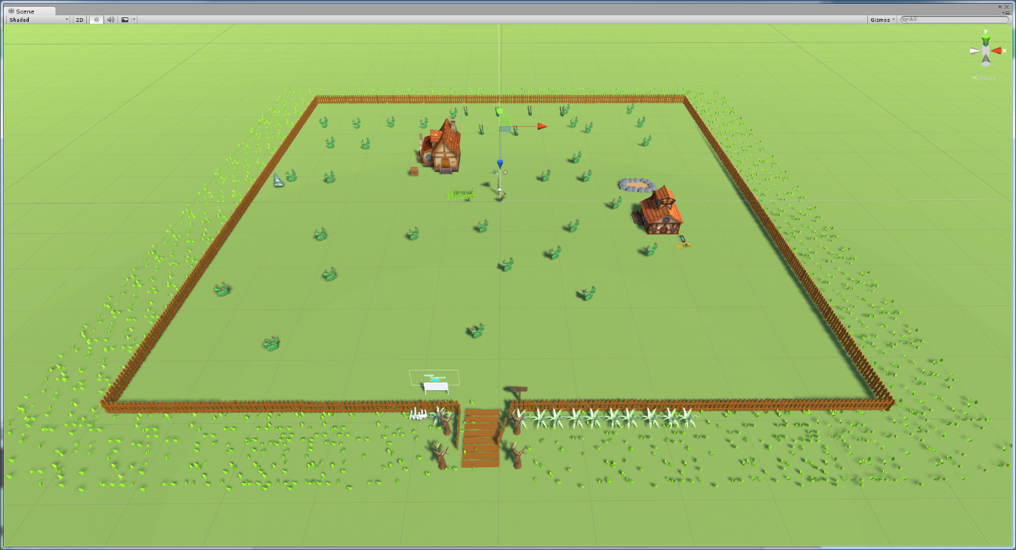
Project Sweet Reaper – Camp
주둔지의 경우
몇 가지 오브젝트를 배치하여 구성
던전 입장시에 주둔지에 있는
게시판을 선택해서 입장한다.
Team - Dev

Slide 8
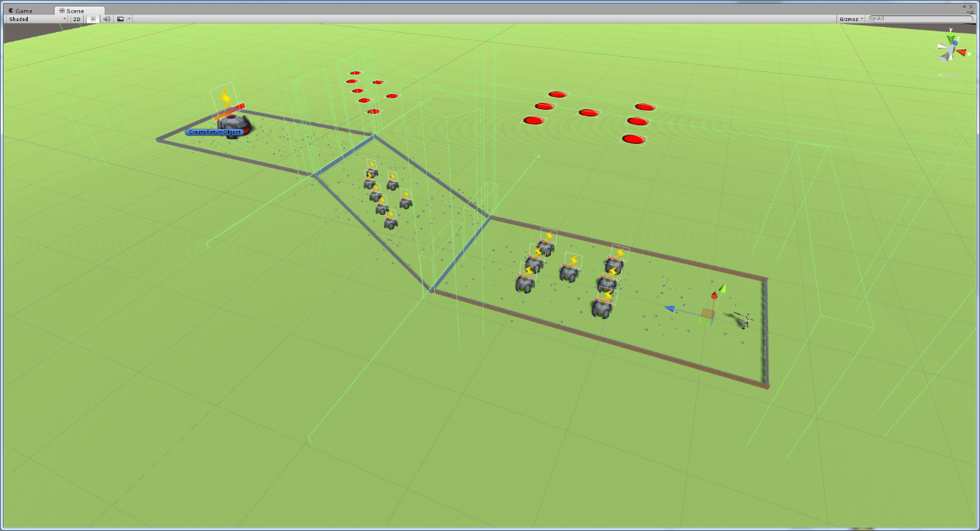
Project Sweet Reaper – Instance Dungeon
던전에 입장 후에는
특정 영역에 있는 모든 몬스터를
처치해야 다음 영역으로 갈 수 있다.
마지막에는 보스가 있으며
이를 처치하면
캠프로 돌아 갈 수 있는
오브젝트가 생성되어
복귀가 가능해진다.
Team - Dev

Slide 9
Project Sweet Reaper – Build Concept
중앙에서 모든 입력을 제어하고 Update
Game Controller
UI는 입력에 따라
열리는 창의 경우 입력으로 제어
즉시 업데이트가 필요한 경우
Controller에서 업데이트 처리
캐릭터는 받은 입력에 따라 제어
Character
Faye
UI
Manager
Inventory
SkillUI
StatusUI
EnterDungeon
DeathPopUp
QuickStatus
QuickSkill
QuickSlot
ExpGauge
Weapon
Character
Information
Extra
Element
Team - Dev

Slide 10
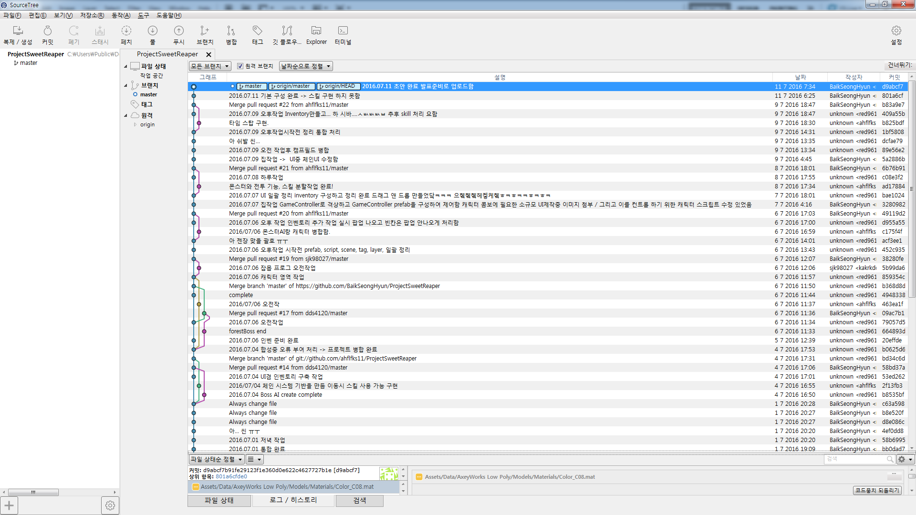
Project Sweet Reaper – Version Management
소스코드의 경우 초기에는
개인단위로 초안 작성하였음
단위개발이 끝난 이후에는
통합하여 일괄적으로 관리함
초기에는 Git-Desktop 사용했으나
관리가 불편하여 Source tree 사용
Team - Dev

Slide 11
Project – Sweet Reaper
Source code
Time

Slide 12
Project Sweet Reaper – After Project….
짧은 기간이 지나고 든 생각들……
◎ 역시나 처음에 설계를 잘해야 고생을 안 한다.
-> 고민을 많이 했다고 생각했지만 여전히 빠진 부분이 많고
중간에 주먹구구식으로 개발을 한 감이 없지 않아 있다.
◎ 여럿이 작업하니 얼마 안됐어도 한 것을 또 한다.
-> 아직 배우는 단계라서 이것저것 해봐야 한다고 생각하는데
여럿이서 하다 보니 그래도 해봤던 부분을 맡게 되어
다른 작업 영역을 체험하지 못한 것이 아쉽게 느껴진다.
◎ 생각보다 의사소통이 어렵다.
-> 같은 시간 같은 자리에서 서로 끄덕이며 얘기해서 서로 다 이해한 줄 알았는데
알고 보니 서로 다른 생각을 가져서 결국 개발한 뒤에 보면 서로 충돌하는 경우가 있었다.
곤란했던 부분. 그래서 더 많이 대화하고 의견을 나누는 것으로 보완했다.
◎ 조금 미흡한 느낌이 없지 않아 있어도 다 하긴 한 것 같다.
-> 시간도 짧은데다 할 일은 많고 그 와중에 서로 의사소통도 어려운데
그래도 서로간에 협력하고 의견도 많이 내면서 좀더 친해지면서
어떻게든 작업을 잘 끝낼 수 있었던 것 같다.
Team - Dev

Slide 13
Project – Sweet Reaper
Thank You

